Slide 1
TÜRKİYE TİCARET MERKEZLERİ PROJESİ
TANITIM SUNUMU

Slide 3
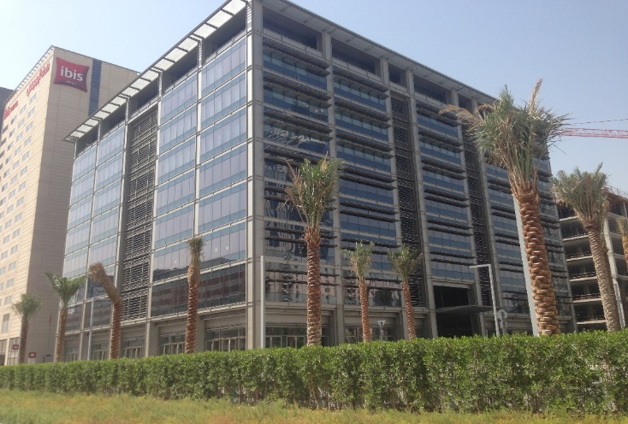
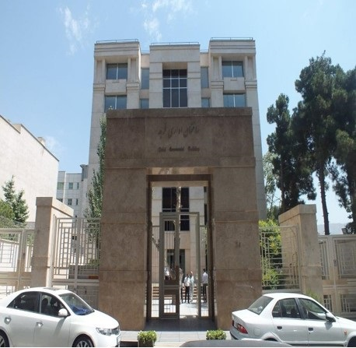
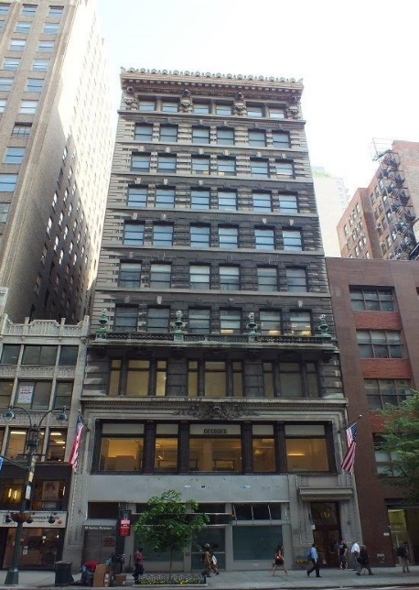
TÜRKİYE TİCARET MERKEZİ (TTM) NEDİR?
365 Gün Aktif düşük maliyetli fuar alanı
Küçük ve orta ölçekli firmalar için dış pazara açılmak önemli bir fırsat
Sektörel bazda talep edilen ve hedef ülkelerde direk etkileşim ve düşük risk
Sistematik ve sürekli tanıtım imkanı
Notes:
Her ay gerçekleştirdiğimiz
ihracat açıklamalarına 2014’te de
hız kesmeden devam ettik.
2014’te İstanbul haricinde 10 ilimizde
ihracat açıklaması gerçekleştirdik.
Bugüne kadar 61 farklı il ve 15 farklı ilçemizde toplam 118 basın toplantısı gerçekleştirdik.
Aylık basın açıklamalarımız artık her ay
farklı bir şehirde geleneksel hale geldi.

Slide 4
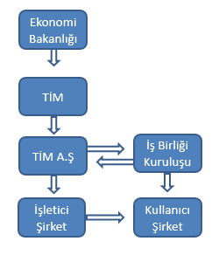
TÜRKİYE TİCARET MERKEZLERİ PROJESİ
NASIL UYGULANIR?
Notes:
Her ay gerçekleştirdiğimiz
ihracat açıklamalarına 2014’te de
hız kesmeden devam ettik.
2014’te İstanbul haricinde 10 ilimizde
ihracat açıklaması gerçekleştirdik.
Bugüne kadar 61 farklı il ve 15 farklı ilçemizde toplam 118 basın toplantısı gerçekleştirdik.
Aylık basın açıklamalarımız artık her ay
farklı bir şehirde geleneksel hale geldi.

Slide 5
2010/6 SAYILI TEBLİĞ İÇERİĞİ
TTM TEŞVİK KAPSAMI
Kira
1.500.000 $
İstihdam
500.000 $
Tanıtım
300.000 $
Tefrişat
300.000 $
Notes:
Her ay gerçekleştirdiğimiz
ihracat açıklamalarına 2014’te de
hız kesmeden devam ettik.
2014’te İstanbul haricinde 10 ilimizde
ihracat açıklaması gerçekleştirdik.
Bugüne kadar 61 farklı il ve 15 farklı ilçemizde toplam 118 basın toplantısı gerçekleştirdik.
Aylık basın açıklamalarımız artık her ay
farklı bir şehirde geleneksel hale geldi.

Slide 6
TÜRKİYE TİCARET MERKEZİ (TTM) BAŞVURU SÜRECİ
İş birliği kuruluşu tarafından firmalardan ön taleplerin toplanması
Sektörel bazda firma taleplerinin toplanması durumunda, iş birliği kuruluşunun firmalardan proje ön başvuru belgelerini toplaması
İş birliği kuruluşunun proje ön başvuru belgelerini TİM A.Ş’ye göndermesi
TİM A.Ş’nin başvuru belgelerini incelemesi ve uygunluğu halinde belgeleri eksiksiz bir şekilde Ekonomi Bakanlığı’na göndermesi
Bakanlığın ön onay için TTM lokasyonu ziyaretinde bulunması ve ön onayı vermesine müteakip resmi onay için TİM AŞ tarafından başvuruda bulunulması
Resmi onayın gelmesi ve başvurunun tamamlanması
Notes:
Her ay gerçekleştirdiğimiz
ihracat açıklamalarına 2014’te de
hız kesmeden devam ettik.
2014’te İstanbul haricinde 10 ilimizde
ihracat açıklaması gerçekleştirdik.
Bugüne kadar 61 farklı il ve 15 farklı ilçemizde toplam 118 basın toplantısı gerçekleştirdik.
Aylık basın açıklamalarımız artık her ay
farklı bir şehirde geleneksel hale geldi.

Slide 7
TÜRKİYE TİCARET MERKEZİ (TTM)
KURULUM MALİYETLERİNİN BELİRLENMESİ
Tefrişat
Kira bedeli
Resmi işlemler
Vergiler
Genel gider masrafları
Depozito
Notes:
Her ay gerçekleştirdiğimiz
ihracat açıklamalarına 2014’te de
hız kesmeden devam ettik.
2014’te İstanbul haricinde 10 ilimizde
ihracat açıklaması gerçekleştirdik.
Bugüne kadar 61 farklı il ve 15 farklı ilçemizde toplam 118 basın toplantısı gerçekleştirdik.
Aylık basın açıklamalarımız artık her ay
farklı bir şehirde geleneksel hale geldi.

Slide 8
FAALİYETE GEÇEN
TTM PROJELERİ

Slide 9
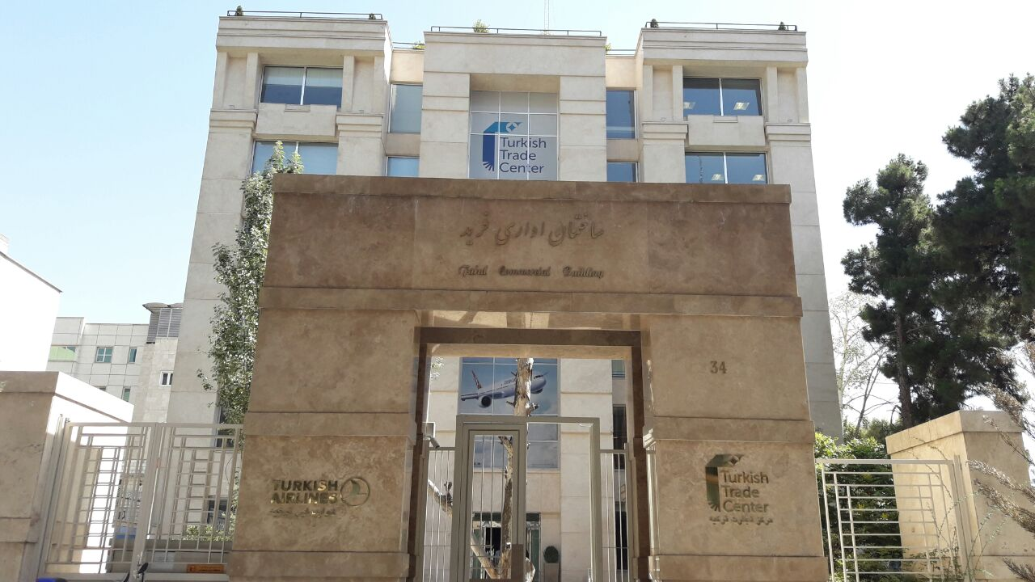
TAHRAN TTM PROJESİ
TAHRAN TTM KÜNYESİ
TTM Sektörü | Bulunduğu Kat | m2
MOBİLYA (10 firma) | Zemin Kat | 478
HAZIRGİYİM (17 firma) | 2.Kat – 3.Kat yarısı | 840
TEKSTİL VE HAMMADDELERİ (19 firma) | 4. Kat | 573
KİMYA (13 firma) | 3. Kat | 284
HİZMET | 1.Kat - 5.Kat | 854

Slide 10
TAHRAN TTM PROJESİ
Adres: 34 East Maryam Street, Elahiyeh
Lokasyon: Merkezimiz, Tahran’ın seçkin bölgelerinden olan Elahiyeh’de, Modern Elahiyeh ve Quinn Alışveriş merkezlerine çok yakın bir nokta olan Marjam Street’de yer almaktadır.
Toplam m2: 4.600 m2
Faaliyete Geçme Tarihi: 25 Şubat 2017 tarihinde faaliyete geçen merkezimizin resmi açılışı 09 Temmuz 2017 tarihinde gerçekleşmiştir.
Yer alan Sektörler: Mobilya, Hazır Giyim, Tekstil, Kimya
Ticaret Müşavirliği/Ortak Alan: Tahran Ticaret Müşavirliğimizin kullanımı için bir ofis odası ve ikili iş görüşmeleri alanı, toplantı salonlarını içeren ortak kullanım alanı mevcuttur.
Katılımcı Firma Sayısı: 60 Firma
Ülke Direktörü: Mehmet Ali Erkan / mehmeterkan-ir@tim.org.tr

Slide 11
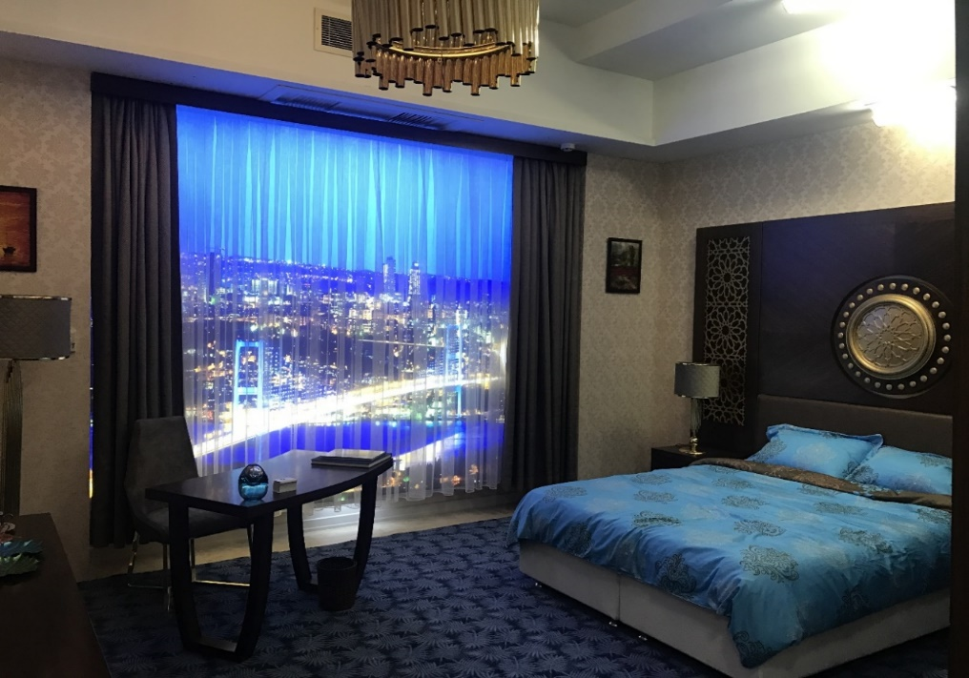
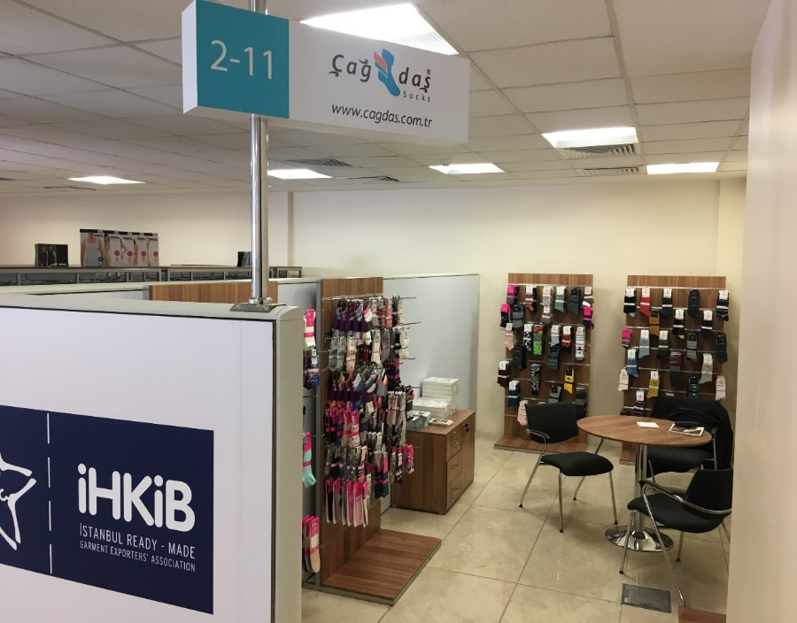
TTM ALANI GÖRSELLERİ

Slide 12
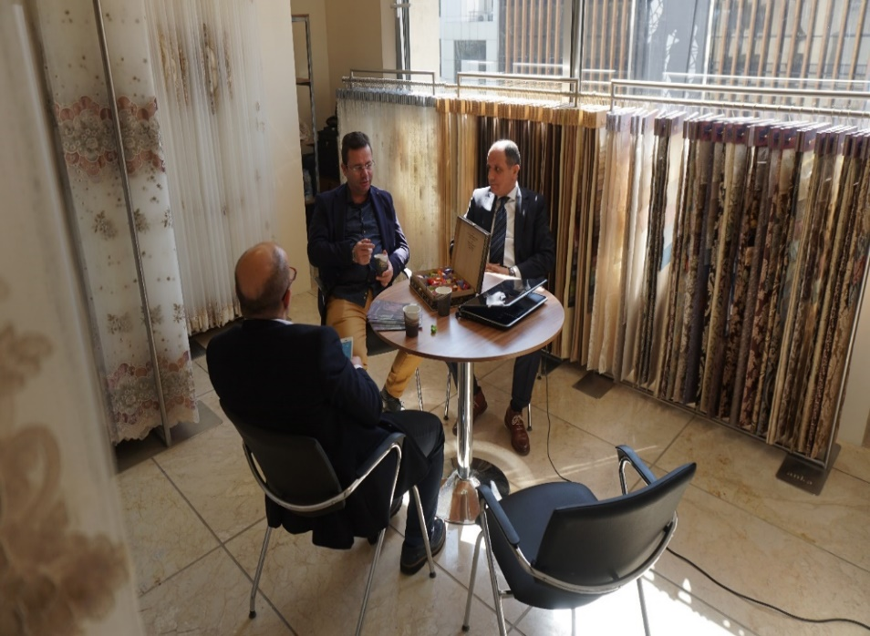
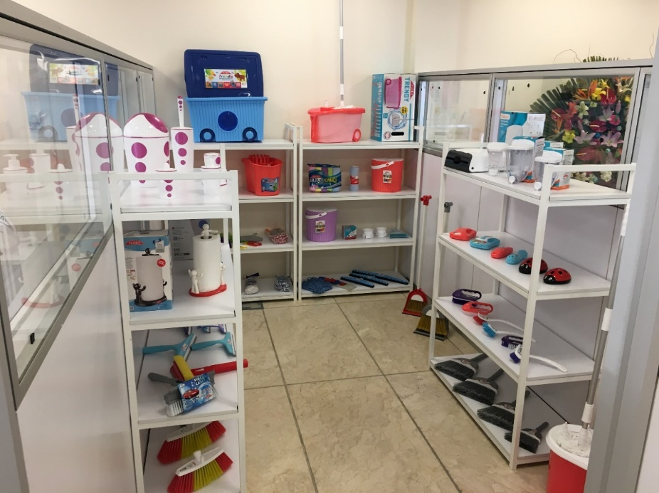
TTM ALANI GÖRSELLERİ

Slide 13
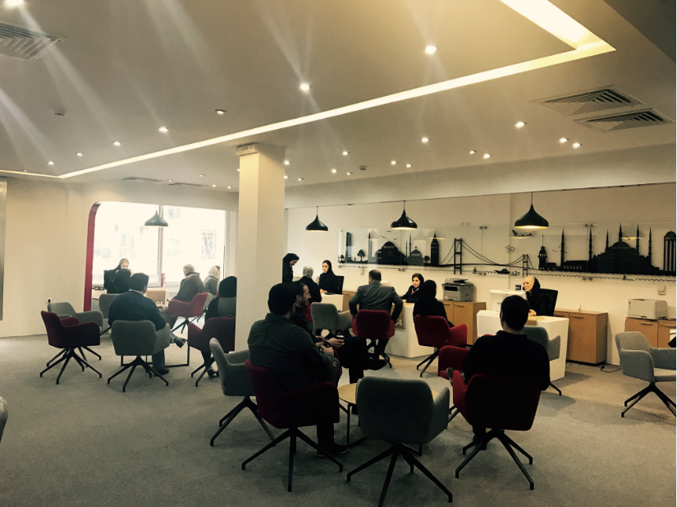
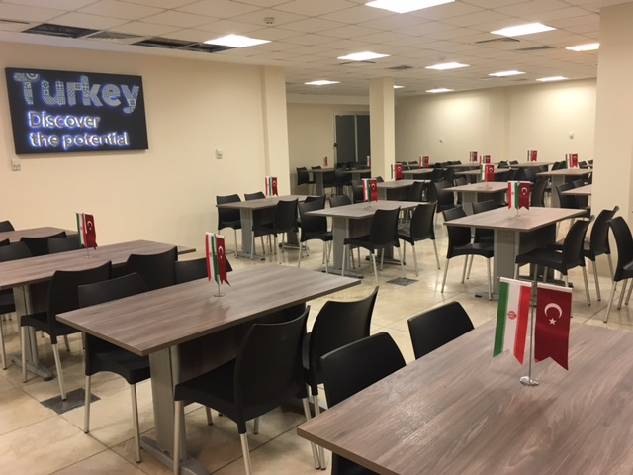
TTM ALANI GÖRSELLERİ

Slide 14
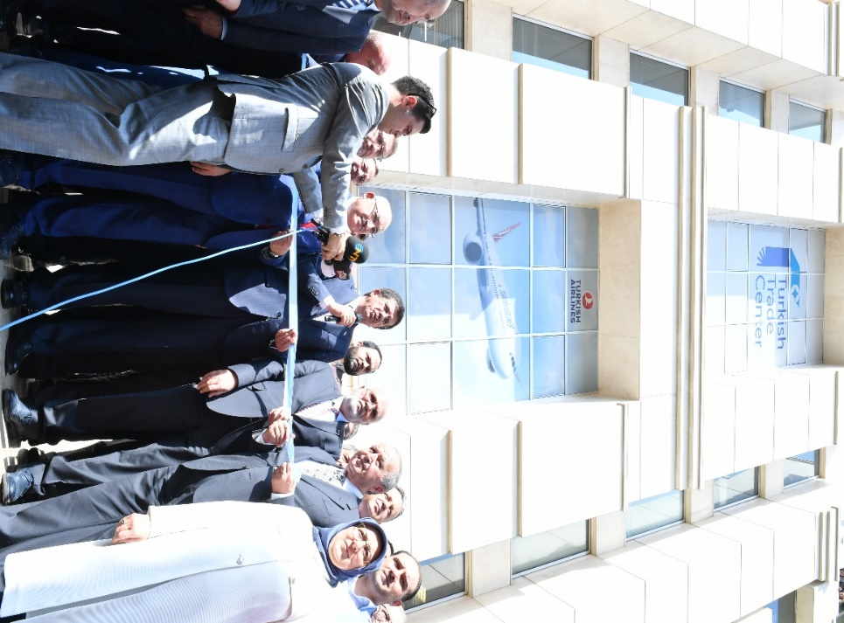
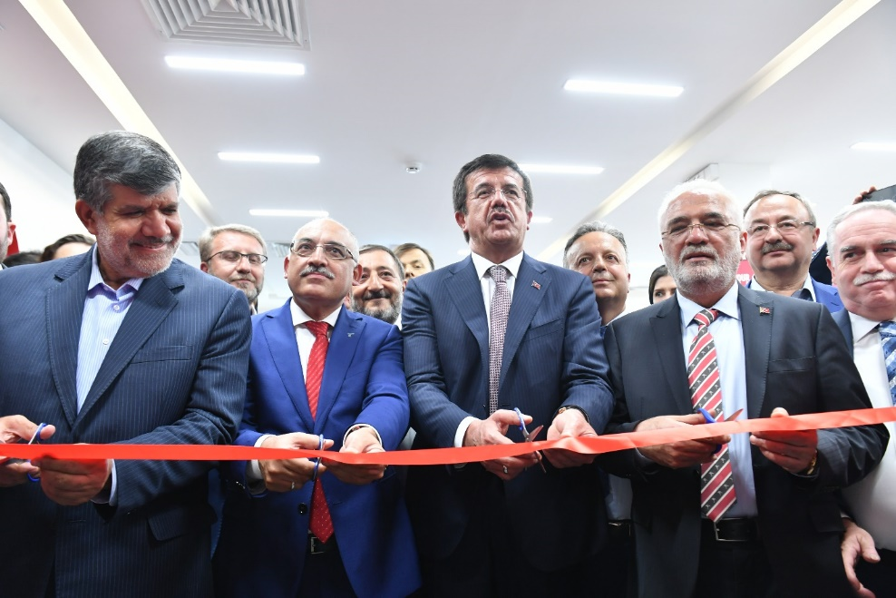
9 TEMMUZ 2017 RESMİ AÇILIŞ

Slide 15
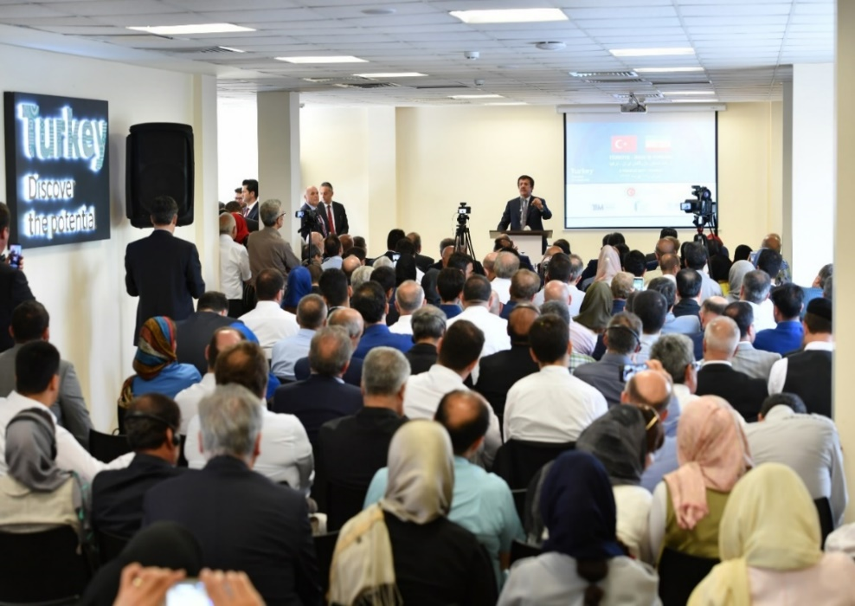
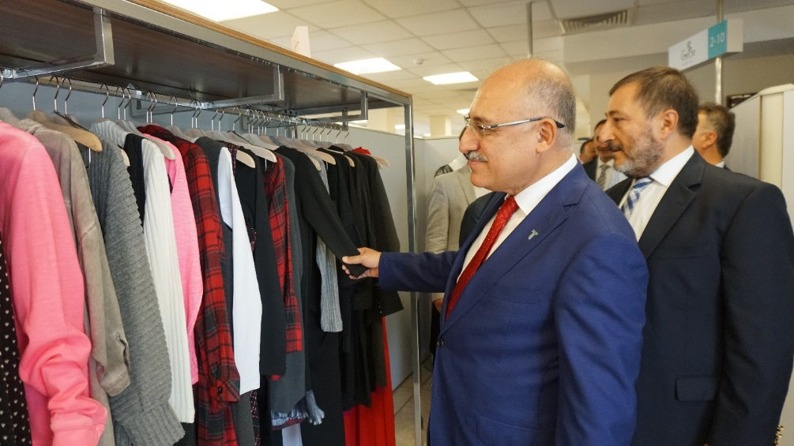
9 TEMMUZ 2017 RESMİ AÇILIŞ

Slide 16
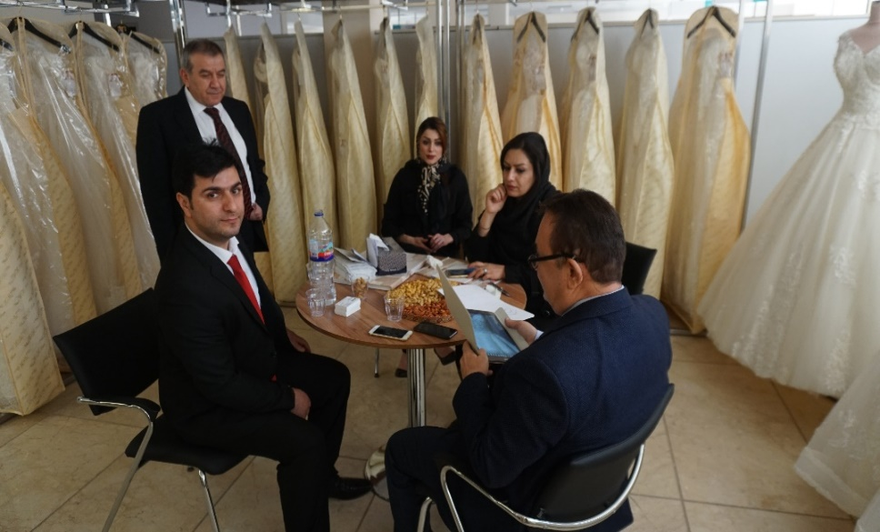
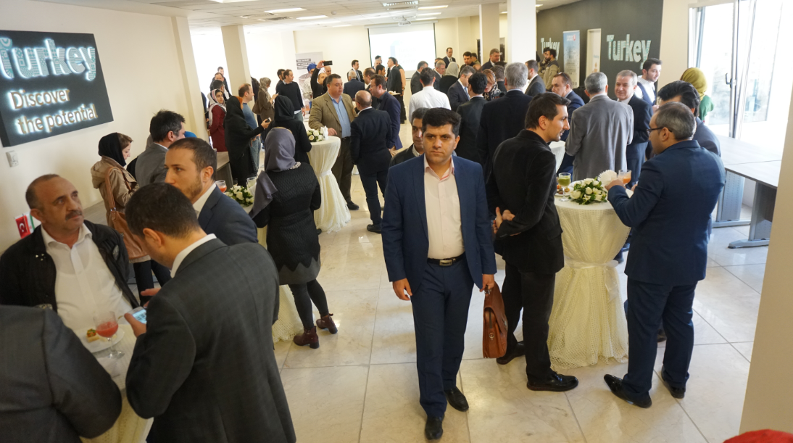
TAHRAN TTM’DE GERÇEKLEŞTİRİLEN ETKİNLİKLER
24-26 ŞUBAT 2017 HEYETİ
Mobilya, Hazır Giyim, Tekstil ve Hammaddeleri ve Kimya sektörlerini temsilen toplam 43 firma temsilcisi ve 250 İranlı sektörel temsilcinin katılımlarıyla firmalar arasında ikili iş görüşmeleri gerçekleştirildi.

Slide 17
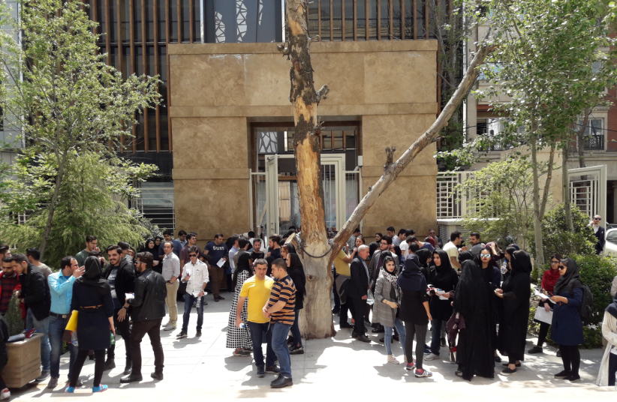
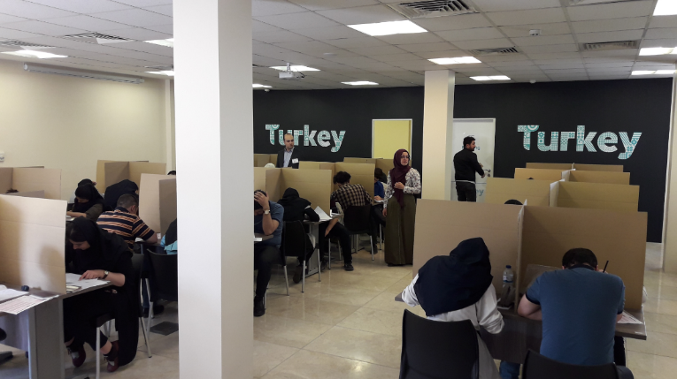
TAHRAN TTM’DE GERÇEKLEŞTİRİLEN ETKİNLİKLER
YÜKSEK ÖĞRETİM SINAVLARI
On Dokuz Mayıs Üniversitesi yabancı uyruklu öğrenci sınavı (OMÜ – YÖS) TTM ikili iş görüşmeleri alanında gerçekleştirildi.
İstanbul Üniversitesi yabancı uyruklu öğrenci sınavı TTM ikili iş görüşmeleri alanında toplam 180 adayın katılımı ile gerçekleştirildi.

Slide 18
B.A.E – DUBAI DWTC TTM
DWTC PROJESİ KÜNYE
TTM Sektörü | Ofis numarası | m2
İKLİMLENDİRME (10 firma) | 03 | 253
BİLİŞİM (11 firma) | 04 | 291

Slide 19
B.A.E – DUBAI DWTC TTM
Adres: One Central The Offices 1 01.03&01.04 Po Box:9821 DWTC Dubai/B.A.E
Lokasyon: Dubai Dünya Ticaret Merkezi (DWTC) içinde yer alan merkezimiz, dünyanın farklı ülkelerinden farklı sektörlerde faaliyet gösteren firmalar ile aynı noktada yer alması dışında, ana fuar merkezine olan yakınlık avantajına da sahiptir.
Toplam m2: 746 m2
Faaliyete Geçme Tarihi: 1 Mart 2017
Yer alan Sektörler: Bilişim ve İklimlendirme
Ticaret Müşavirliği/Ortak Alan: Dubai Ticaret Ataşeliğimizin kullanımı için bir ofis odası ve ikili iş görüşmeleri alanı ve toplantı salonlarını içeren ortak kullanım alanı mevcuttur.
Katılımcı Firma Sayısı: 21
Ülke Direktörü: Serdar Fuat Kumbaracı / serdarkumbaraci-uae@tim.org.tr

Slide 20
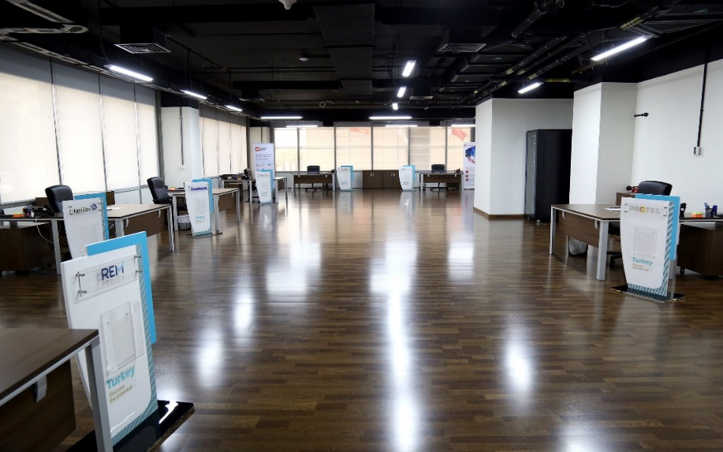
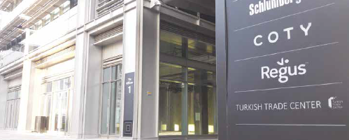
TTM ALANI GÖRSELLERİ

Slide 21
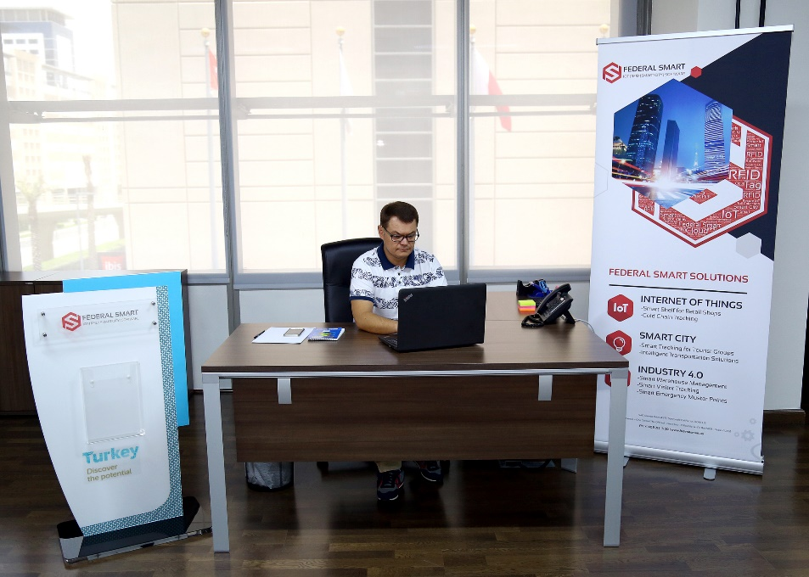
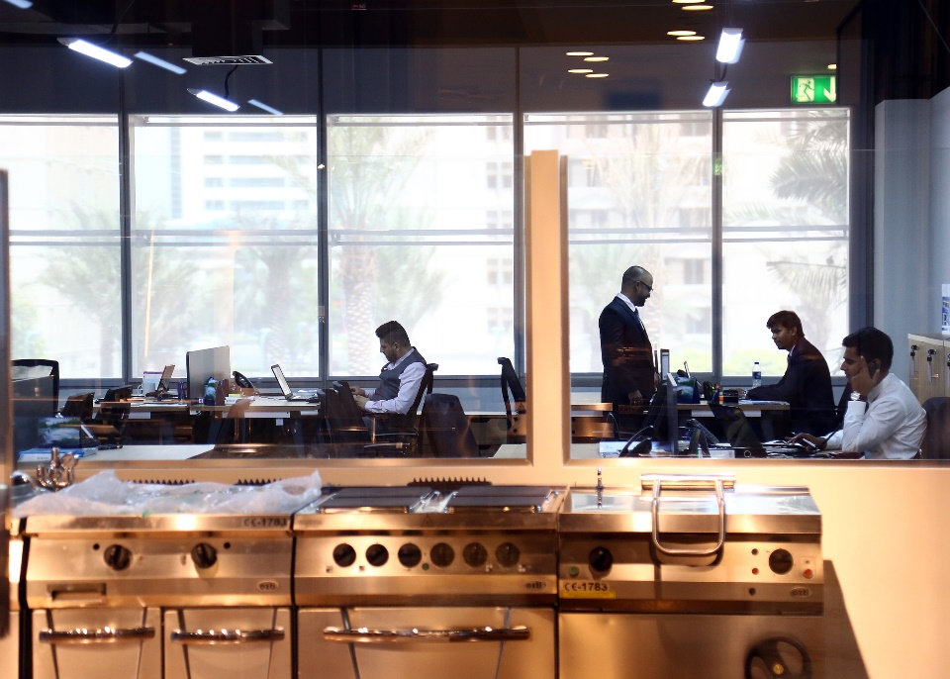
TTM ALANI GÖRSELLERİ

Slide 22
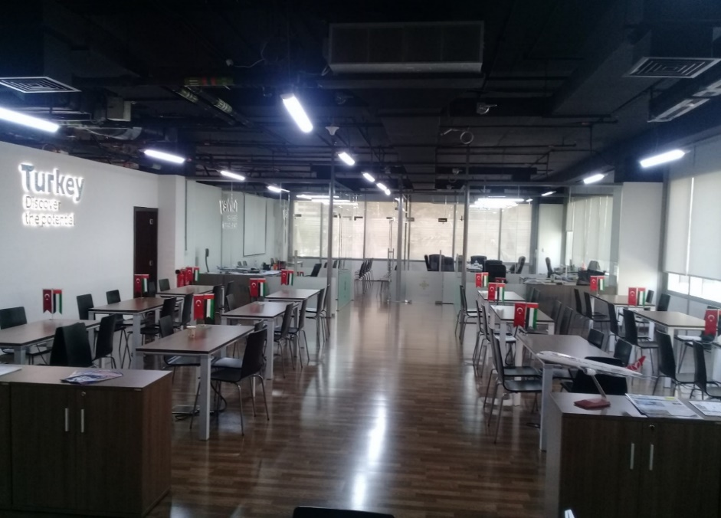
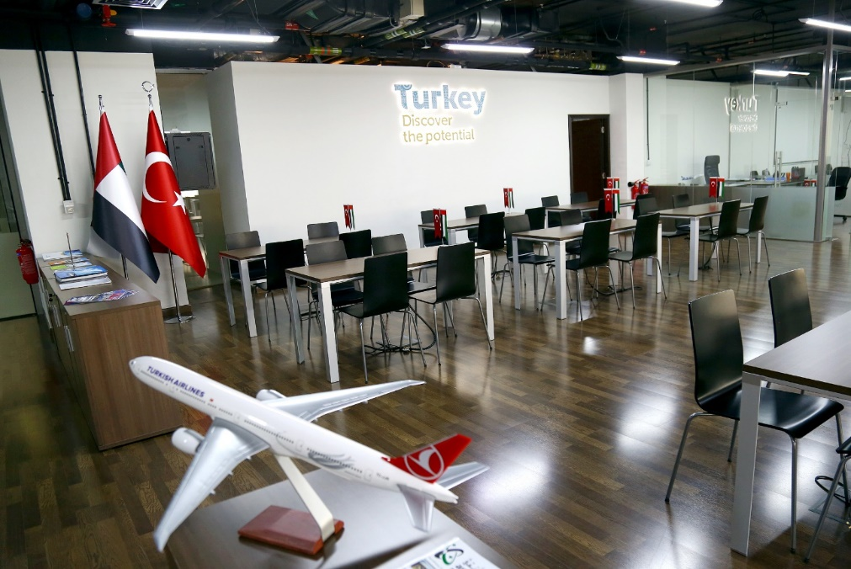
TTM ALANI GÖRSELLERİ

Slide 23
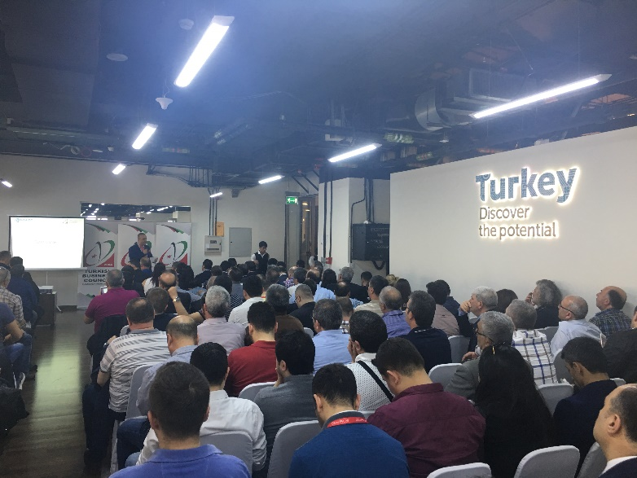
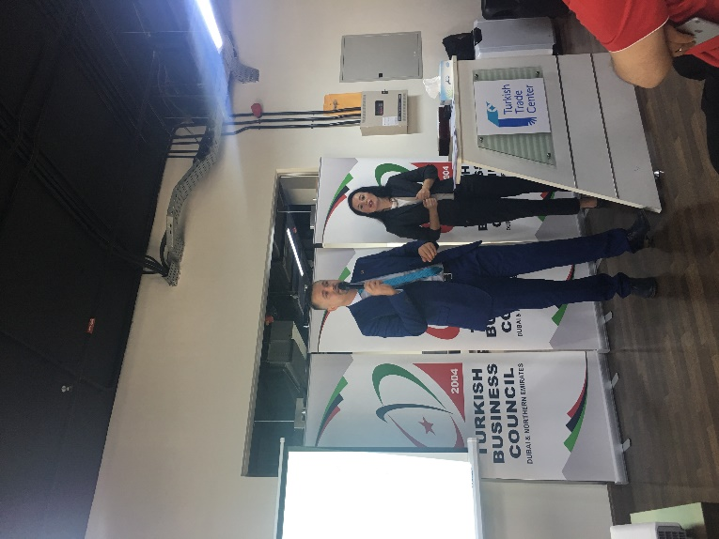
DWTC TTMDE GERÇEKLEŞTİRİLEN ETKİNLİKLER
1 MART 2017 TÜRK İŞ KONSEYİ GIDA SEKTÖRÜ BİLGİLENDİRME SUNUM ORGANİZASYONU
Dubai Ticaret Ataşemiz Hasan Önal’ın da katılımıyla Türkiye’den gelen gıda sektörü 250 firma temsilcisine B.A.E pazarı bilgilendirme sunumu yapılarak, B.A.E ekonomisi ve B.A.E’de iş yaparken dikkat edilmesi gereken hususlar hakkında bilgilendirme yapıldı.

Slide 24
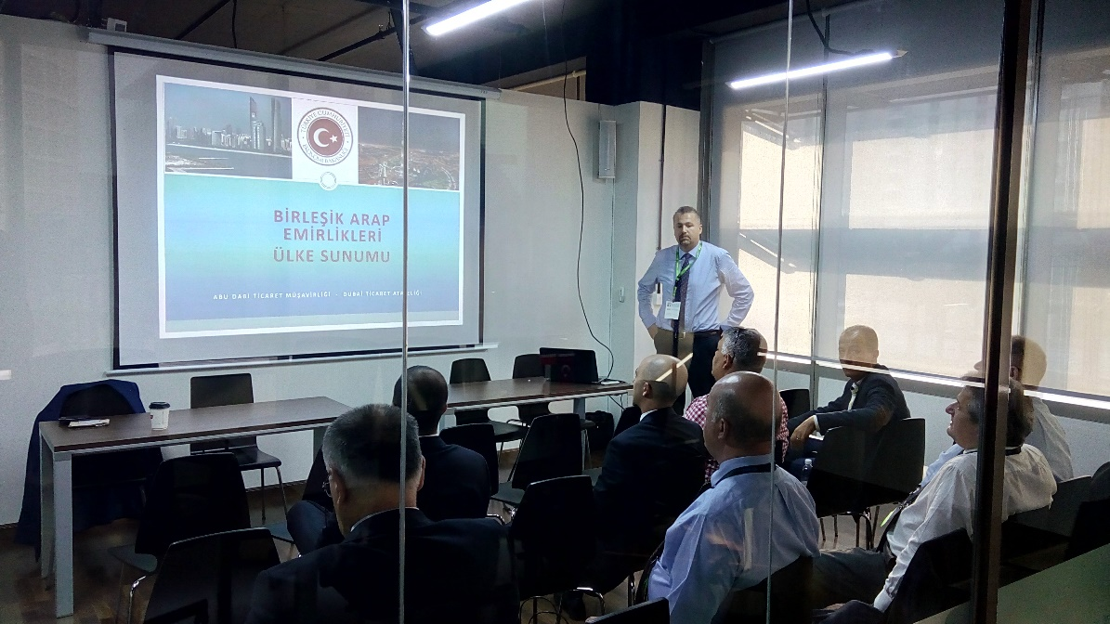
DWTC TTMDE GERÇEKLEŞTİRİLEN ETKİNLİKLER
8 MART 2017 ÇİMENTO SEKTÖRÜ BİLGİLENDİRME SUNUM ORGANİZASYONU
Dubai Ticaret Ataşemiz Hasan Önal’ın katılımıyla çimento sektörü yetkililerine B.A.E pazarı bilgilendirme sunumu gerçekleştirildi, sunuma TİM A.Ş Başkan Yardımcısı Sayın Ali Özinönü de katılım sağladı.

Slide 25
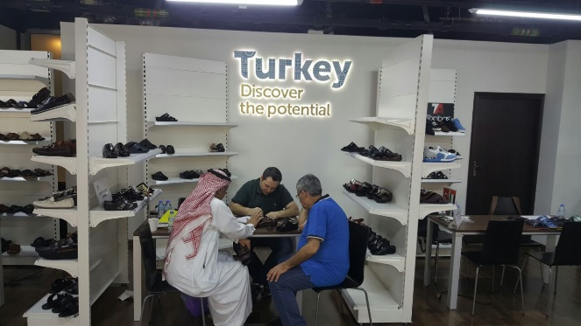
DWTC TTMDE GERÇEKLEŞTİRİLEN ETKİNLİKLER
12-13 MART 2017 EİB AYAKKABI SEKTÖRÜ İKİLİ İŞ GÖRÜŞMELERİ ORGANİZASYONU
EİB üyesi 9 firma 2 gün boyunca TTM ortak alanında ikili iş görüşmeleri gerçekleştirildi, ikili iş görüşmelerine 43 firma katılım sağladı. Etkinliğe Dubai Ticaret Ataşemiz Hasan Önal da katılarak gelen firmalara TTM ortak alan konferans salonunda B.A.E pazarı hakkında bir bilgilendirme sunumu yaptı.

Slide 26
DWTC TTMDE GERÇEKLEŞTİRİLEN ETKİNLİKLER
7 NİSAN 2017 İHKİB HAZIR GİYİM SEKTÖRÜ SUNUM ORGANİZASYONU
Hazır Giyim sektöründen 34 şirket temsilcisinin katılım sağladığı etkinliğe Dubai Ticaret Ataşemiz Hasan Önal da katılarak gelen firmalar temsilcilerine TTM ortak alan konferans salonunda BAE/Dubai ekonomik ve ticari ilişkileri hakkında bir bilgilendirme sunumu yaptı.

Slide 27
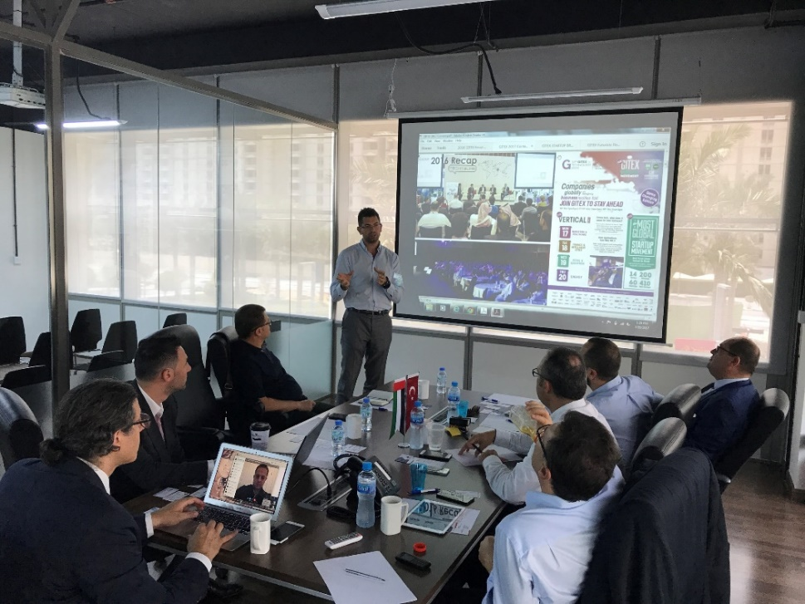
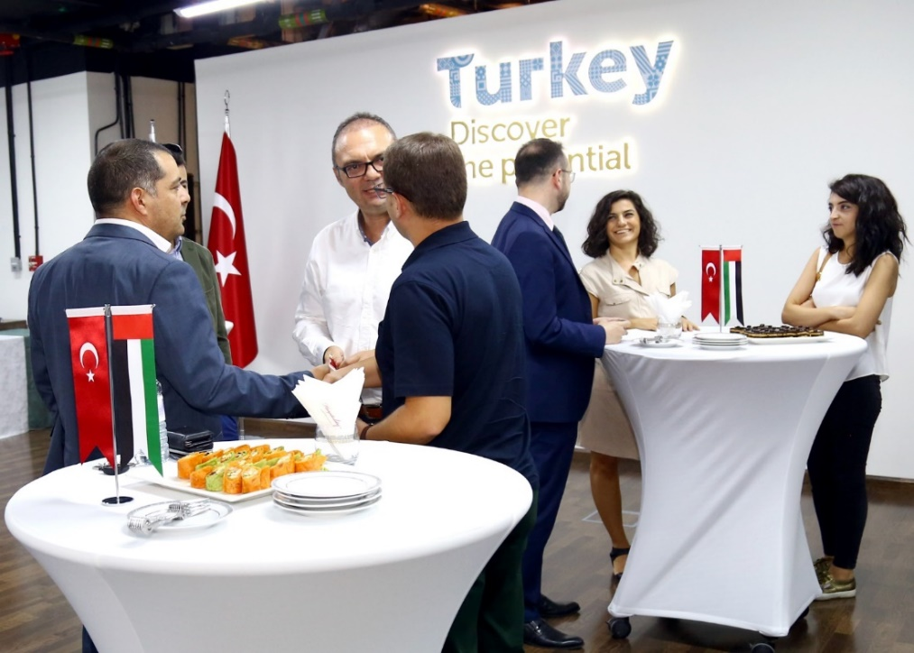
DWTC TTMDE GERÇEKLEŞTİRİLEN ETKİNLİKLER
19-20 TEMMUZ 2017 BİLİŞİM TTM İCRA KURULU TOPLANTISI VE NETWORKİNG ETKİNLİĞİ
Bilişim TTM 5. Sektör İcra Kurulu toplantısı TTM ortak alanında gerçekleştirildi, toplantı sonrasında Dubai’deki bilişim sektörü firmalarından yaklaşık 35 temsilcinin katılımıyla «Networking» etkinliği gerçekleştirildi. Etkinliğe Dubai Ticaret Ataşemiz Hasan Önal da katılarak gelen firmalar yetkililerini BAE/Dubai ekonomik ve ticari ilişkileri hakkında bilgilendirdi.

Slide 28
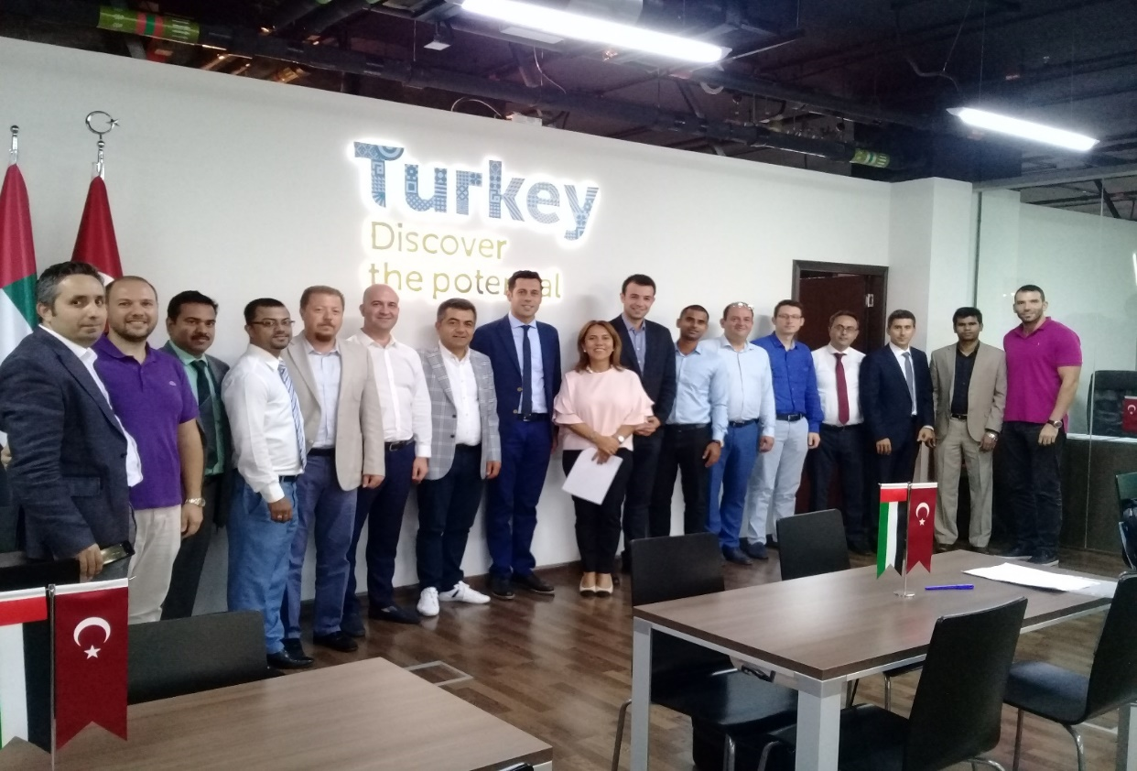
DWTC TTMDE GERÇEKLEŞTİRİLEN ETKİNLİKLER
13 EYLÜL 2017 İKLİMLENDİRME SEKTÖRÜ İCRA KURULU TOPLANTISI
İklimlendirme TTM Sektör İcra Kurulu toplantısı 10 firma temsilcisi ve İş Birliği Kuruluşu yetkilisinin katılımıyla TTM ortak alanında gerçekleştirildi.

Slide 29
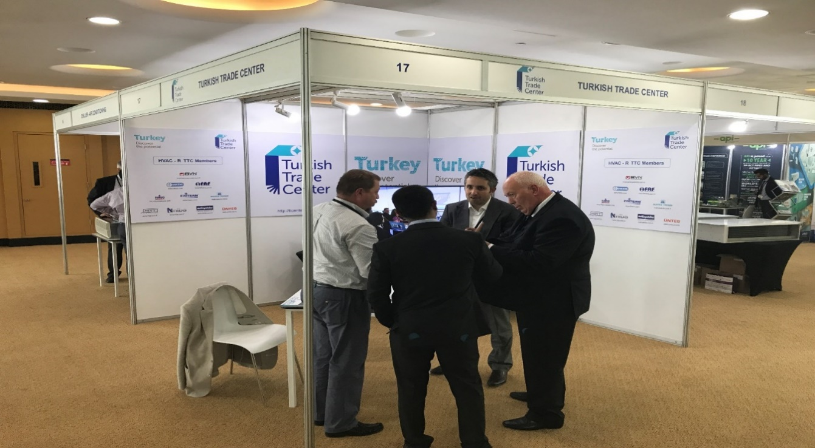
DWTC TTMDE GERÇEKLEŞTİRİLEN ETKİNLİKLER
18-19 EYLÜL 2017 İKLİMLENDİRME TTM “CLİMATE CONTROL” ETKİNLİĞİ
İklimlendirme sektörü TTM katılımcı firmaları Dubai Meydan Otel’de gerçekleştirilen «Climate Control» etkinliğine katıldı. 450 sektörel üst düzey yöneticinin katılım sağladığı etkinlikte TTM katılımcı firma temsilcileri ile TTM bünyesinde çalışan sektör uzmanı personeller ikili iş görüşmeleri ve sektör tanıtımı gerçekleştirdiler.

Slide 30
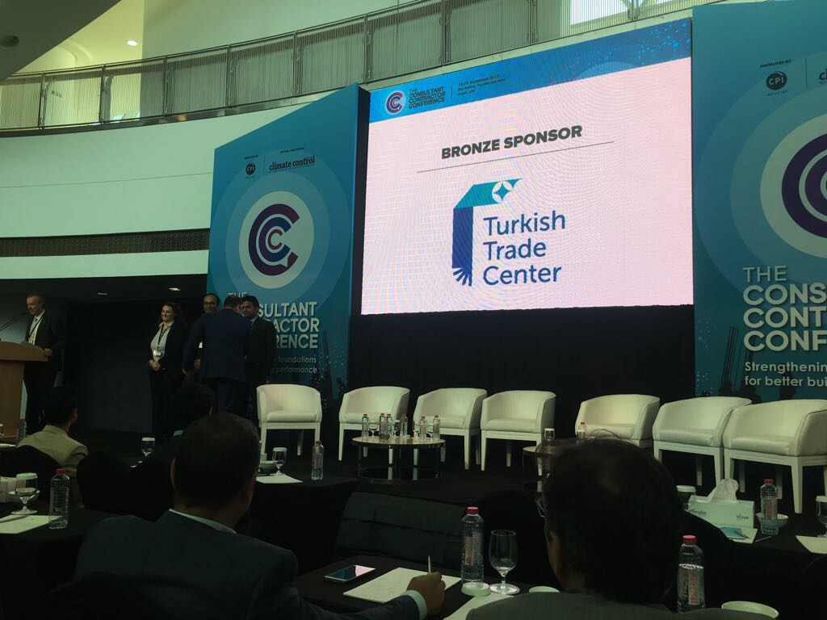
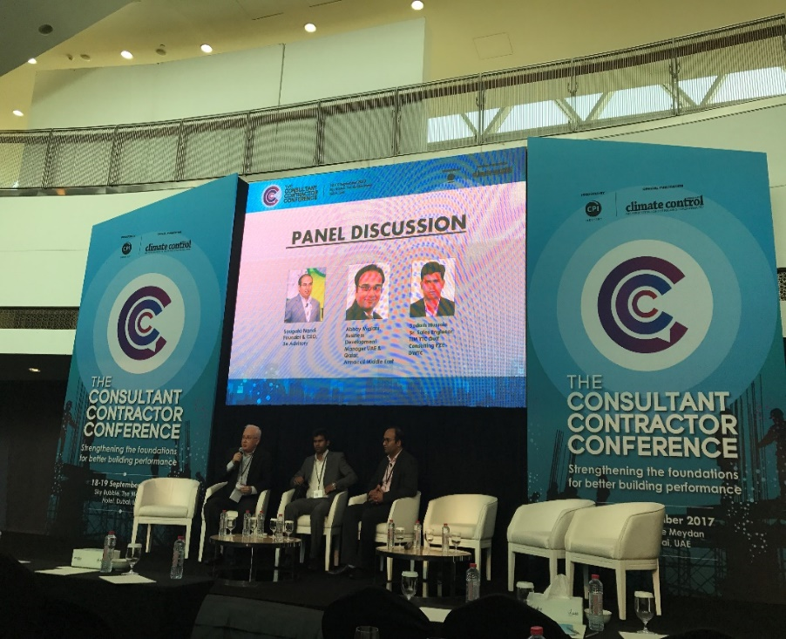
DWTC TTMDE GERÇEKLEŞTİRİLEN ETKİNLİKLER
18-19 EYLÜL 2017 İKLİMLENDİRME TTM “CLİMATE CONTROL” ETKİNLİĞİ
İklimlendirme sektörü TTM olarak katılım sağlanan «Climate Control» etkinliğinde Turkish Trade Center markası sponsor olarak yer aldı. İklimlendirme TTM sektör uzmanı personellerinden Sadath Hussain panelist olarak katılarak İklimlendirme sektörü TTM hakkında bilgilendirmede bulundu.

Slide 31
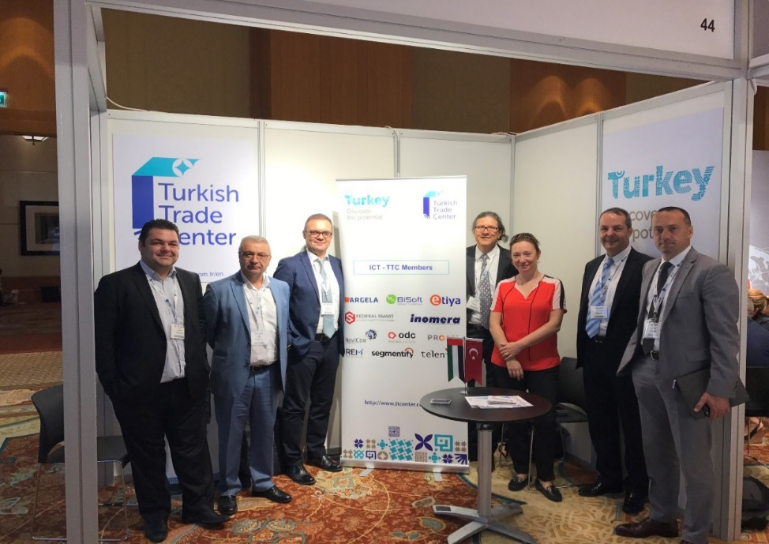
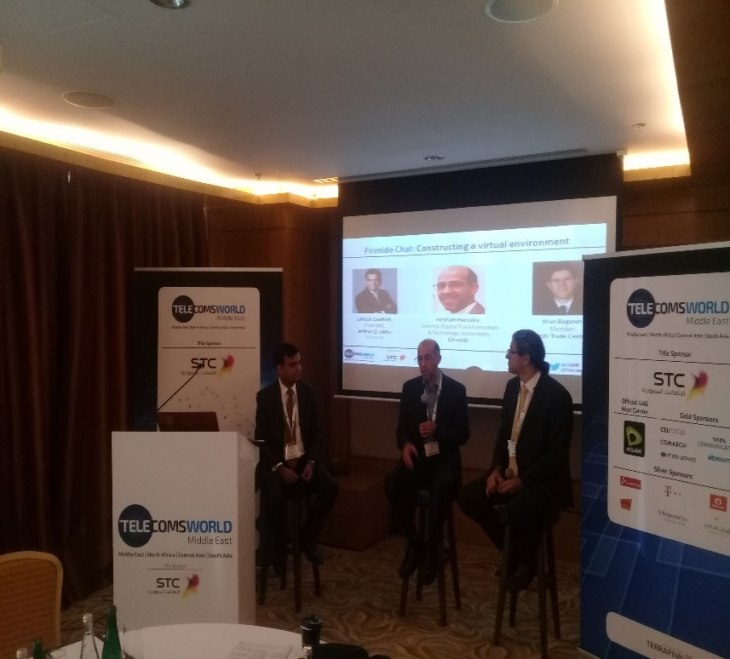
DWTC TTMDE GERÇEKLEŞTİRİLEN ETKİNLİKLER
18-19 EYLÜL 2017 BİLİŞİM TTM “TELECOM WORLD” ETKİNLİĞİ
Bilişim sektörü TTM katılımcı firmaları Dubai Ritz Carlton Oteli’nde gerçekleştirilen «Telecom World» etkinliğine katıldı, Etisalat ve DU CEO’ları dahil olmak üzere 600 sektörel üst düzey yöneticinin katılım sağladığı etkinlikte TTM katılımcı firma temsilcileri ile TTM bünyesinde çalışan sektör uzmanı personeller ikili iş görüşmeleri ve sektör tanıtımı gerçekleştirdiler.

Slide 32
DWTC TTMDE GERÇEKLEŞTİRİLEN ETKİNLİKLER
9 EKİM 2017 BİLİŞİM TTM NETWORKİNG ETKİNLİĞİ
Dubai Bilişim TTM üyelerimizin iştirak ettikleri Gitex fuarı kapsamında Fuarın 2. günü TTM bünyesinde bir networking etkinliği düzenlenmiştir. Söz konusu etkinliğe Ticaret Ataşemiz, Yatırım Ajansı Temsilcimiz, Al Ansari, Arabian Holding, Al Zarooni gibi yerel şirketlerin yanısıra, Oracle, Microsoft gibi şirket temsilcileriyle, heyet olarak Afrika Investment Forum'a katılım gösteren Nijerya ve Somali gibi ülke temsilcileri katılım sağlamıştır

Slide 33
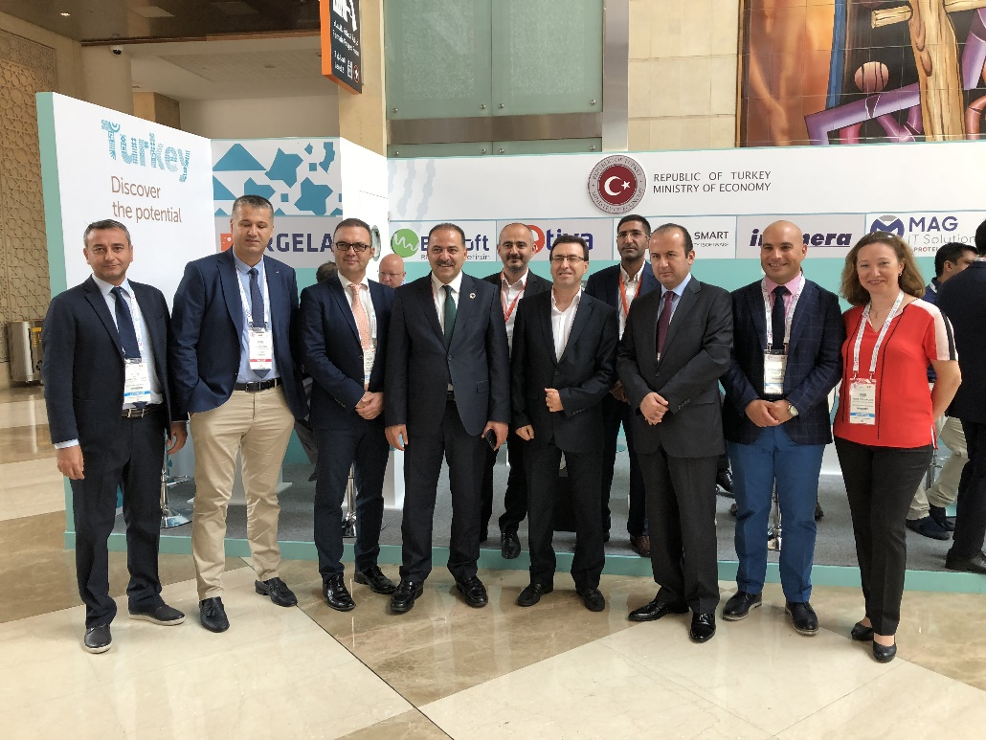
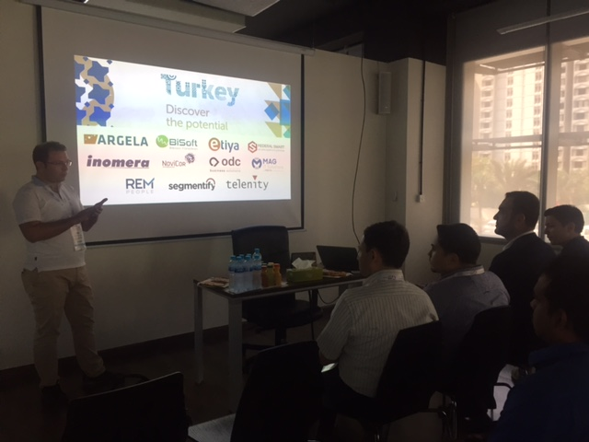
DWTC TTMDE GERÇEKLEŞTİRİLEN ETKİNLİKLER
9 EKİM 2017 BİLİŞİM TTM NETWORKİNG ETKİNLİĞİ

Slide 34
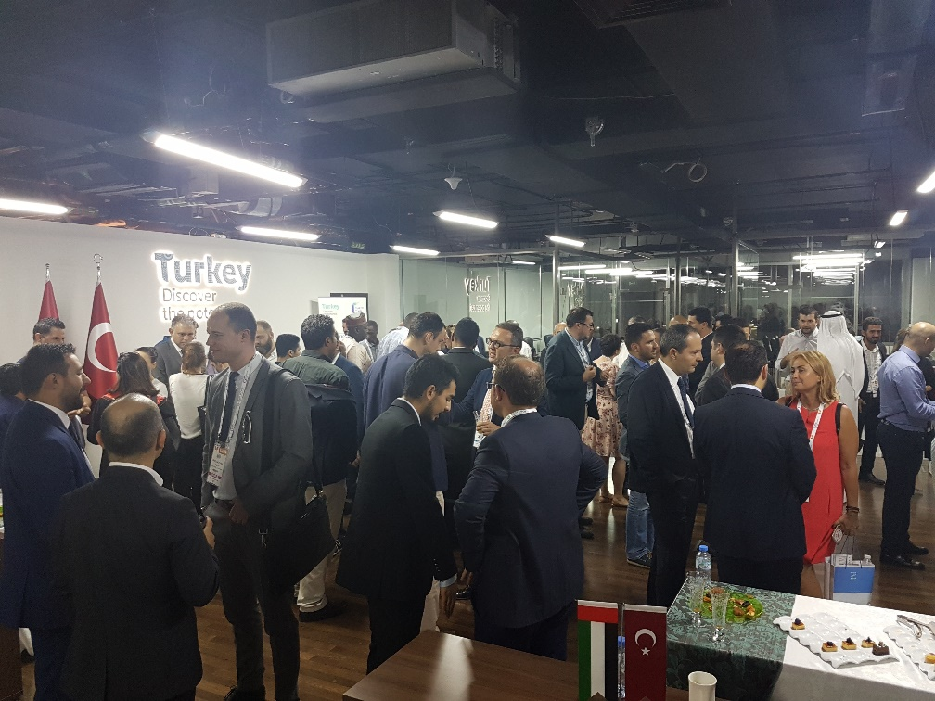
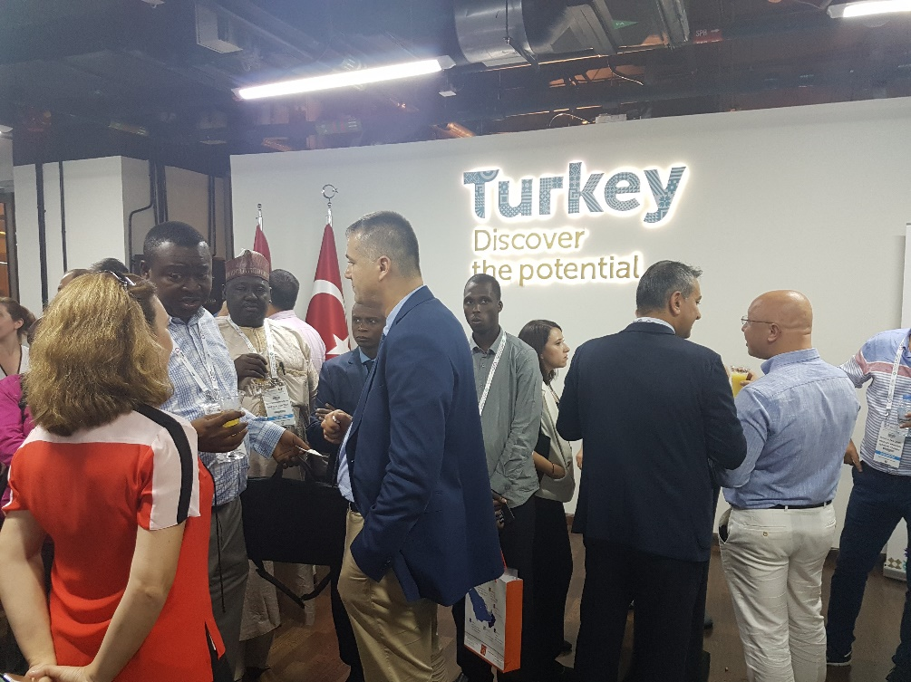
DWTC TTMDE GERÇEKLEŞTİRİLEN ETKİNLİKLER
9 EKİM 2017 BİLİŞİM TTM NETWORKİNG ETKİNLİĞİ

Slide 35
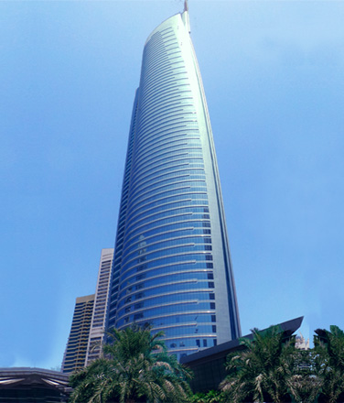
B.A.E. – DUBAI DMCC TTM
DMCC Projesi Künye
TTM Sektörü | Ofis numarası | m2
Mücevher (10 firma) | 34 D | 312

Slide 36
B.A.E. – DUBAI DMCC TTM
Adres: Almas Tower 34-D Po Box: 9821 JLT DMCC Dubai/B.A.E
Lokasyon: Merkezimiz, Dubai’de Mücevher sektörünün ana merkezi olarak yer alan JLT bölgesi DMCC serbest bölgesinde yer alan Almas Tower binasında yer almaktadır
Toplam alan: 310 m2
Faaliyete Geçme Tarihi: 15.5.2017
Yer alan Sektörler: Mücevher
Ortak Alan: Ortak kullanım için toplantı salonu bulunmaktadır.
Katılımcı Firma Sayısı: 10
Ülke Direktörü: Serdar Fuat Kumbaracı / serdarkumbaraci-uae@tim.org.tr

Slide 37
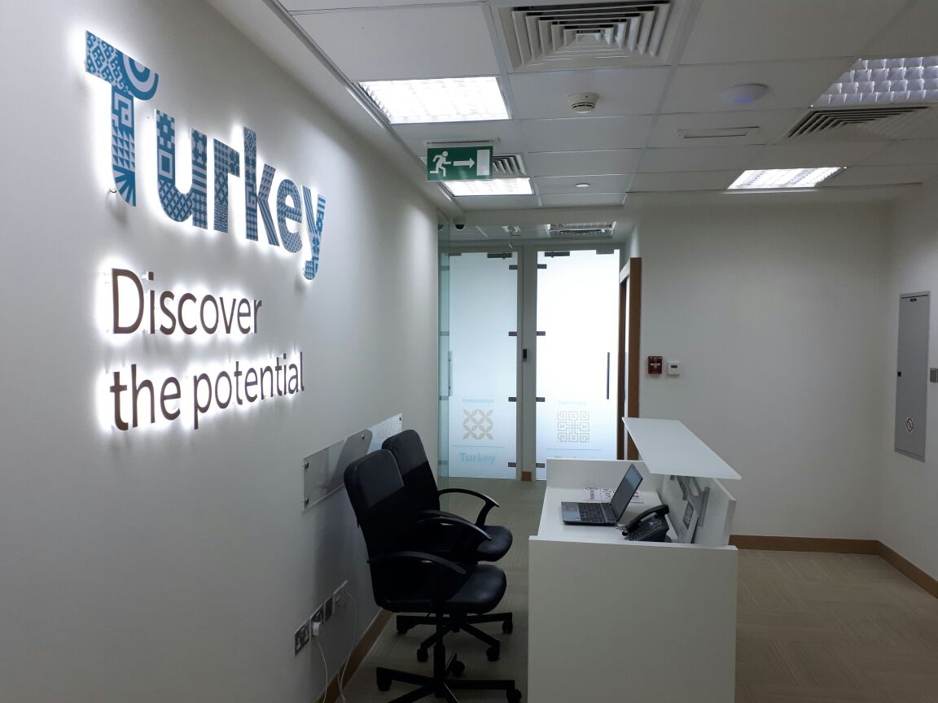
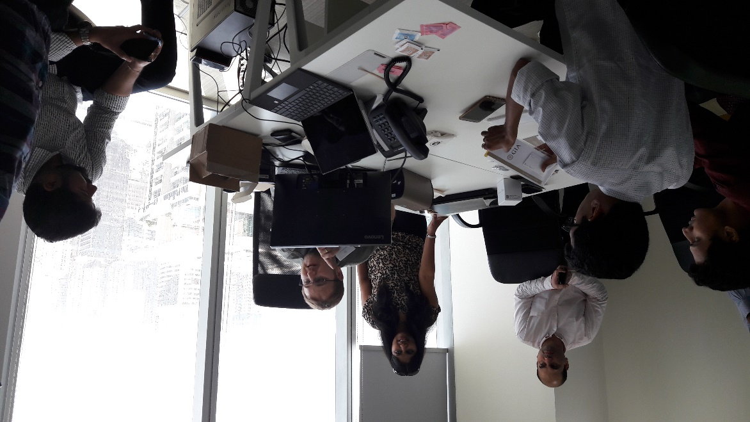
TTM ALANI GÖRSELLERİ

Slide 38
A.B.D NEW YORK TTM
New York TTM Künyesi
TTM Sektörü | Bulunduğu Kat | m2
HALI (3 firma) | 9 | 310
HAZIR GİYİM (7 firma) | 7 | 310
İŞ KONTRATLARI (6 firma) | 8 | 310
EV TEKSTİLİ (8 firma) | 3 | 310

Slide 39
A.B.D NEW YORK TTM
Adres: 10 East 34th Street, New York, 10016, Amerika Birleşik Devletleri
Lokasyon: New York’un en seçkin bölgesi olan Manhattan’da 5. Cadde ile 34. Sokağın kesiştiği noktada yer alan merkezimiz, farklı sektörlerden iş merkezlerinin yoğun faaliyet gösterdiği bölgenin avantajlarından, Türkiye Ticaret Merkezi katılımcı firmalarının faydalanmasını sağlamaktadır. Merkezimizin lokasyonun Empire State Building’e birkaç bina kadar yakın olması, bilinirliğimizi ve erişimi kolaylaştırmaktadır.
Toplam Alan: 1550 m2
Faaliyete Geçme Tarihi: Halı sektörü TTM – 1 Nisan 2017
Hazır Giyim sektörü TTM – 18 Temmuz 2017
Ev Tekstili sektörü TTM – 20 Temmuz 2017
İş Kontratları sektörü TTM – 21 Eylül 2017
Yer alan Sektörler: Halı, Hazır Giyim, Ev tekstili ve İş kontratları
Katılımcı Firma Sayısı: 24

Slide 40
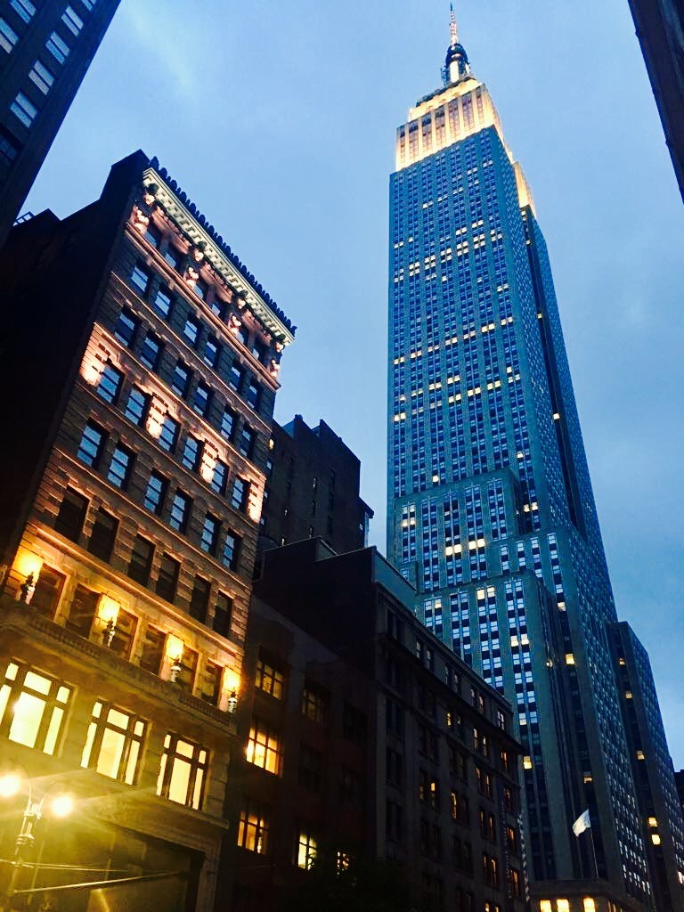
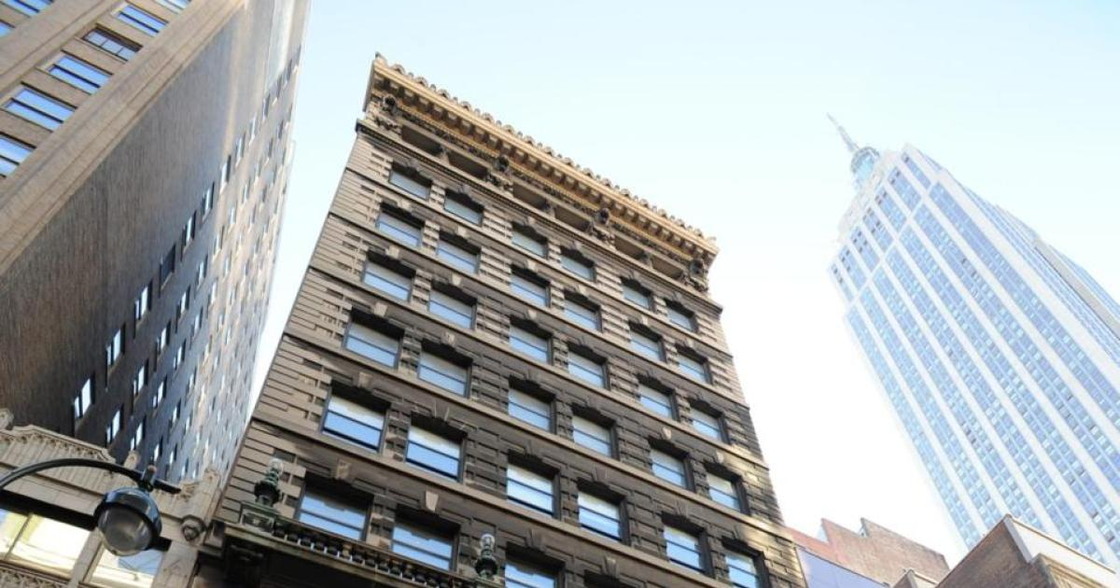
TTM ALANI GÖRSELLERİ

Slide 41
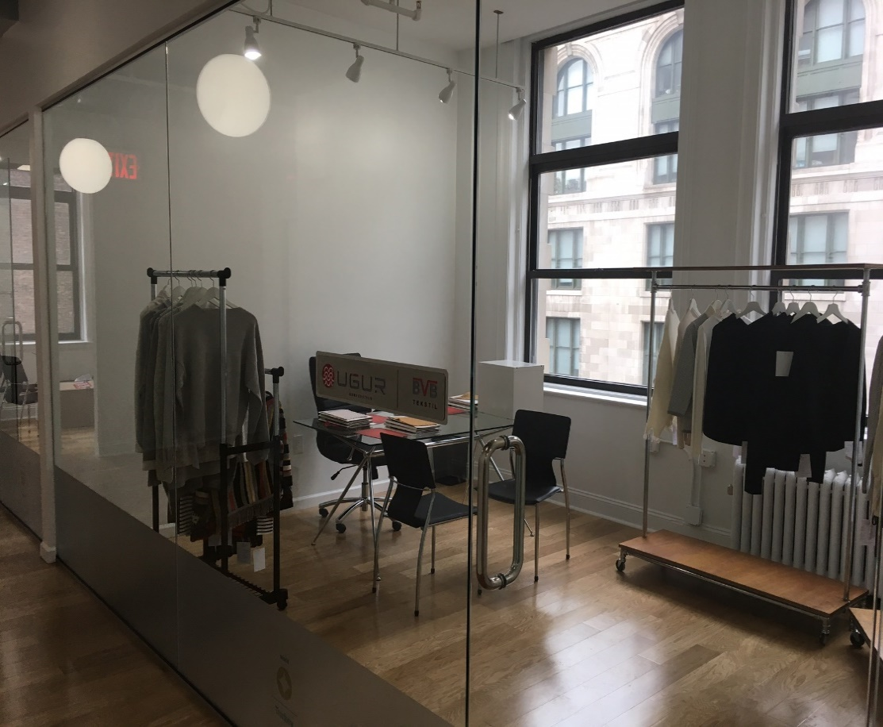
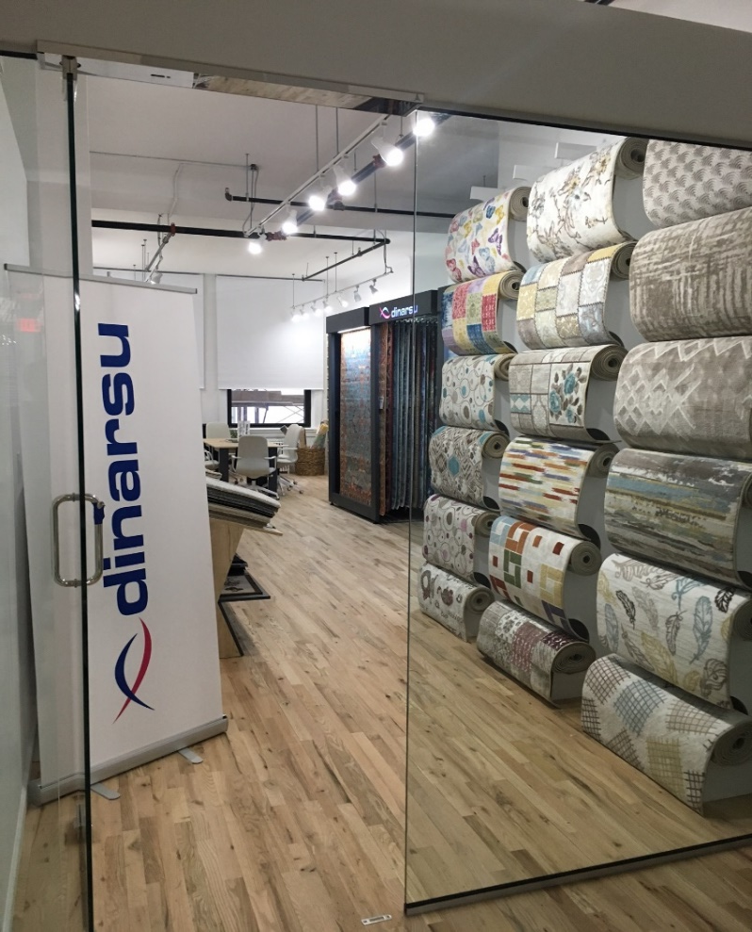
TTM ALANI GÖRSELLERİ

Slide 42
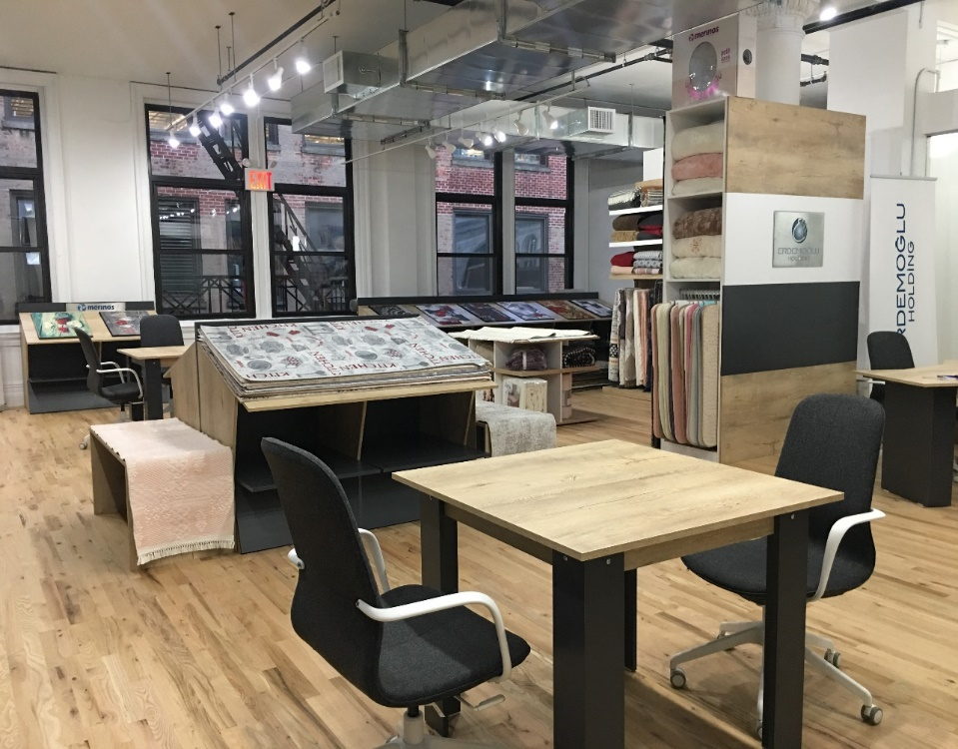
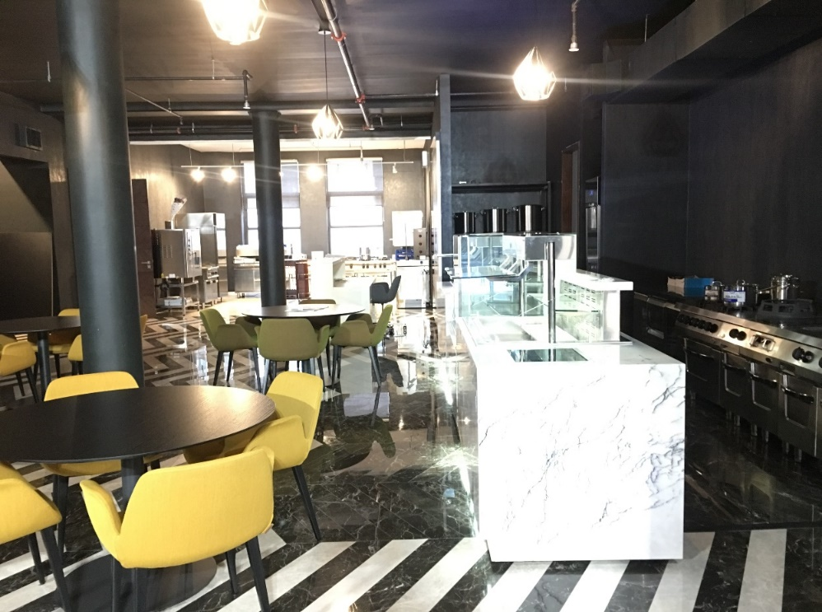
TTM ALANI GÖRSELLERİ

Slide 43
21 EYLÜL 2017 RESMİ AÇILIŞ

Slide 44
21 EYLÜL 2017 RESMİ AÇILIŞ

Slide 45
A.B.D. - CHICAGO TTM
Chicago TTM Künyesi
TTM Sektörü | Ofisler | m2
KİMYA (8 firma) | 592, 594, 598 | 235

Slide 46
A.B.D. - CHICAGO TTM
Adres: 9555 Foster Avenue, The Merchandise Center Suites 592, 594, 598, Schiler Park, IL
Lokasyon: Merkezimiz, Chicago O’hare Havalimanı bölgesinde, Türkiye’den katılım yapan firmalarımız ile aynı iştigal alanında, plastic ev eşyası üretimi yapan firmaların yer aldığı yer aldığı The Merchandise Center’ın (TMC) içerisinde konumlanmaktadır. TMC yönetimi tarafından merkez içerisinde yıl boyunca periyodik aralıklarla ve de yılın başında belirlenen tarihlerde alım grubu etkinlikleri düzenlenmekte olup bu etkinlikler TTM katılımcı firmaları için pazara açılmada büyük fırsat sağlamaktadır.
Toplam Alan: 235 m2
Faaliyete Geçme Tarihi: 1 Nisan 2017
Yer alan Sektörler: Kimya
Ortak Alan: Ortak kullanım için toplantı salonu bulunmaktadır.
Katılımcı Firma Sayısı: 8

Slide 47
A.B.D. - CHICAGO TTM
Gelecek Dönem Etkinlikleri:
TARİH | SHOW | LOKASYON
23-35 Ekim 2017 | TMC MARKET DAYS | CHICAGO SHOWROOM
04-05 Aralık 2017 | TMC INVITATIONAL | CHICAGO SHOWROOM
08-09 Ocak 2018 | TMC MIDWEST MARKET DAYS | CHICAGO SHOWROOM
12-13 Şubat 2018 | TMC MIDWEST MARKET DAYS | CHICAGO SHOWROOM
30 Nisan - 01 Mayıs 2018 | TMC INVITATIONAL | CHICAGO SHOWROOM
11-12 Haziran 2018 | TMC MIDWEST MARKET DAYS | CHICAGO SHOWROOM
05-06 Eylül 2018 | TMC INVITATIONAL | CHICAGO SHOWROOM
22-23 Ekim 2018 | TMC MARKET DAYS | CHICAGO SHOWROOM
03-04 Aralık 2018 | TMC INVITATIONAL | CHICAGO SHOWROOM

Slide 48
TTM ALANI GÖRSELLERİ

Slide 49
CHICAGO TTM’DE GERÇEKLEŞTİRİLEN ETKİNLİKLER
11-12 EYLÜL 2017 TMC INVITATIONAL ETKİNLİĞİ
11-12 Eylül 2017 tarihlerinde Chicago Kimya Sektörü TTM’nin içerisinde yer aldığı TMC’de düzenlenen Invitational adlı etkinlik kapsamında TMC yönetimi tarafından ABD’nin çeşitli bölgelerinden satın almacılar davet edilmiş ve showroom sahibi katılımcı TTM firmalarını ziyaret etmeleri sağlanarak yeni iş bağlantıları kurulmuştur.

Slide 50
GELECEK DÖNEM
TTM PROJELERİ

Slide 51
İNGİLTERE – LONDRA SERAMİK TTM
Londra Seramik TTM Künyesi
TTM Sektörü | Bulunduğu Katlar | m2
SERAMİK (9 firma) | 1,2,3,4 ve 5. Kat | 1155

Slide 52
İNGİLTERE – LONDRA SERAMİK TTM
Adres: 26, St. Cross Street, London EC1
Lokasyon: Binanın lokasyonu Mimarlık ve tasarım ofislerinin merkezi olan Clerkenwell caddesinde, Londra metrosunun önemli ve çok yoğun kullanıldığı Chancery Lane ve Farringdon istasyonları arasındadır. Mimar ve tasarım ofislerinin yer aldığı ve ulaşım imkanı avantajına sahip olan bölge, İngiltere’nin elmas ticaretinin merkezi ve popüler takı ve mücevher merkezi olan Hatton Garden ile Londra’da bilinir sokak pazarlarından Leather Lane’e yakınlığı ile farklı sektörler için cazip bir ticaret merkezidir.
Toplam Alan: 1155 m2
Yer alan Sektörler: Seramik, Doğaltaş, İnşaat ve Yapı Firmaları, Mimari ve Tasarım Ofisleri
Ticaret Müşavirliği/Ortak Alan: Londra Ticaret Müşavirliğimizin kullanımı için bir ofis odası ve ikili iş görüşmeleri alanı, toplantı salonları, etkinlik ve sergi alanını içeren ortak kullanım alanı bulunması planlanmaktadır.
Notes:
Her ay gerçekleştirdiğimiz
ihracat açıklamalarına 2014’te de
hız kesmeden devam ettik.
2014’te İstanbul haricinde 10 ilimizde
ihracat açıklaması gerçekleştirdik.
Bugüne kadar 61 farklı il ve 15 farklı ilçemizde toplam 118 basın toplantısı gerçekleştirdik.
Aylık basın açıklamalarımız artık her ay
farklı bir şehirde geleneksel hale geldi.

Slide 53
TTM ALANI GÖRSELLERİ

Slide 54
TTM ALANI GÖRSELLERİ

Slide 55
İNGİLTERE - LONDRA BİLİŞİM TTM PROJESİ
Londra Bilişim TTM Künyesi
TTM Sektörü | Bulunduğu Lokasyon | m2
BİLİŞİM (17 firma) | Madison House | 150

Slide 56
İNGİLTERE - LONDRA BİLİŞİM TTM PROJESİ
Adres: Wework Madison House, 33 Queen Street, London
Lokasyon: Zone 1’de, Bankalar ve finans merkezine çok yakın bir alandadır
Toplam Alan: 150 m2
Yer alan Sektörler: Bilişim
Ortak Alan: Ortak kullanım toplantı salonları olması planlanmaktadır.

Slide 57
WEWORK MANSION HOUSE

Slide 58
2018 YILI
TTM PROJELERİ

Slide 59
ENDONEZYA TTM PROJELERİ
Jakarta: Savunma ve Havacılık Sanayi
Başvuruda Bulunan Firmalar
1 | ASELSAN ELEKTRONIK SAN. VE TIC. A.Ş. | www.aselsan.com.tr
2 | FNSS SAVUNMA SISTEMLERI A.Ş. | www.fnss.com.tr
3 | ÖZTIRYAKILER MADENI EŞYA SAN. VE TIC. A.Ş. | www.oztiryakiler.com.tr
4 | SARSILMAZ SILAH SANAYI A.Ş. | www.sarsilmaz.com
5 | TUSAŞ - TÜRK HAVACILIK VE UZAY SAN. A.Ş. | www.tai.com.tr
6 | ROKETSAN ROKET SAN. VE TIC. A.Ş. | www.roketsan.com.tr
RUSYA TTM PROJELERİ
Moskova: Hazır Giyim, Tekstil, Mobilya, Deri
ALMANYA TTM PROJELERİ
Düsseldorf: Hazır Giyim
Notes:
Her ay gerçekleştirdiğimiz
ihracat açıklamalarına 2014’te de
hız kesmeden devam ettik.
2014’te İstanbul haricinde 10 ilimizde
ihracat açıklaması gerçekleştirdik.
Bugüne kadar 61 farklı il ve 15 farklı ilçemizde toplam 118 basın toplantısı gerçekleştirdik.
Aylık basın açıklamalarımız artık her ay
farklı bir şehirde geleneksel hale geldi.

Slide 60
B.A.E. TTM PROJELERİ
Dubai: İnşaat Malzemeleri
KENYA TTM PROJELERİ
Nairobi: Mobilya ve İnşaat Malzemeleri
HİNDİSTAN TTM PROJELERİ
Mumbai: İnşaat Malzemeleri
ÇİN TTM PROJELERİ
Chongqing: Deri, İçecek, Hazır Giyim, Hububat, Kuru Gıda, Kozmetik, Elektronik, İş Kontratları
Chengdu: Mermer, Ev Tekstil, Hazır Giyim, İş Kontratları, Deri, Hububat, Kimya, Elektronik
Shuitou: Mermer
İTALYA TTM PROJELERİ
Milano: Ayakkabı
Notes:
Her ay gerçekleştirdiğimiz
ihracat açıklamalarına 2014’te de
hız kesmeden devam ettik.
2014’te İstanbul haricinde 10 ilimizde
ihracat açıklaması gerçekleştirdik.
Bugüne kadar 61 farklı il ve 15 farklı ilçemizde toplam 118 basın toplantısı gerçekleştirdik.
Aylık basın açıklamalarımız artık her ay
farklı bir şehirde geleneksel hale geldi.

Slide 61
TEŞEKKÜR EDERİZ
www.ttcenter.com.tr

